Slide 1
THE FUTURE DEMOCRATIC COMMUNITY EXPLORATION
CLOUD MIND
Notes:
http://newsfeed.time.com/2013/12/22/a-snapshot-of-the-cameras-history/

Slide 2
一到两句吸引人注意的话

Slide 3
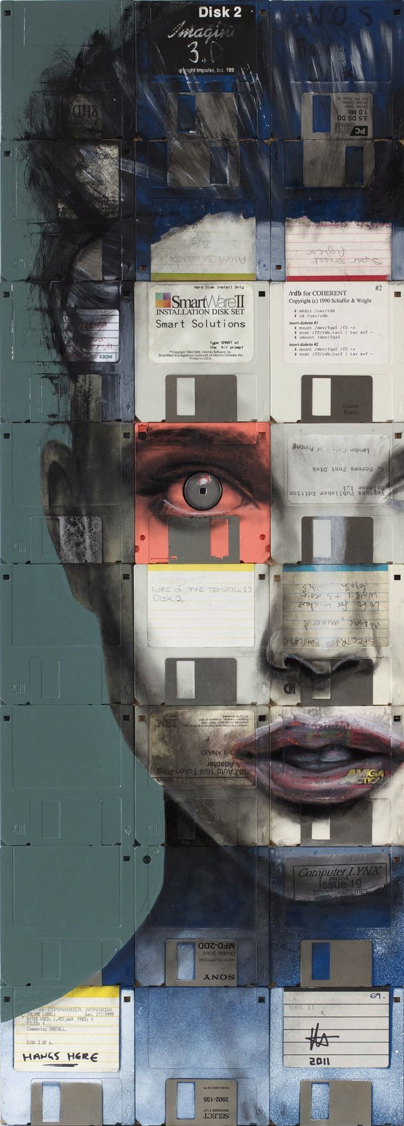
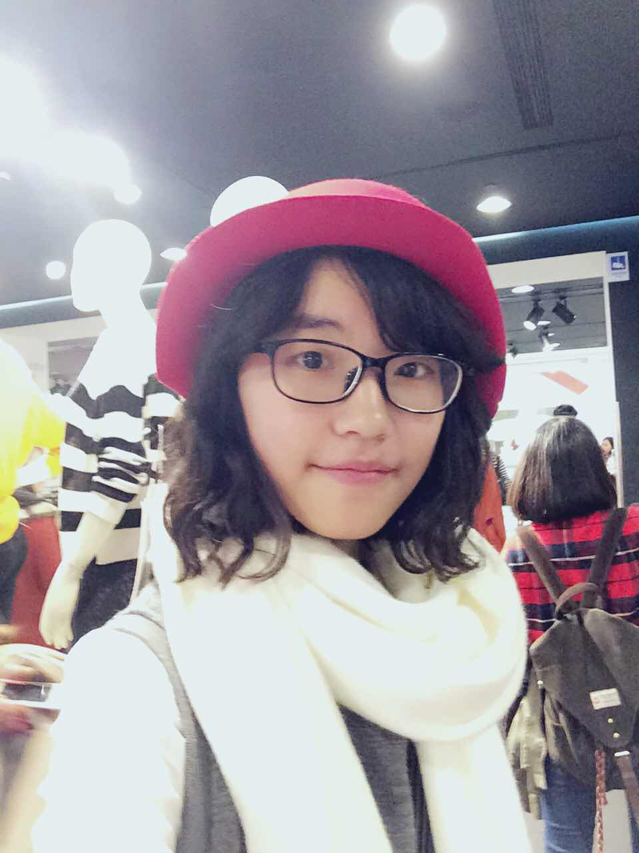
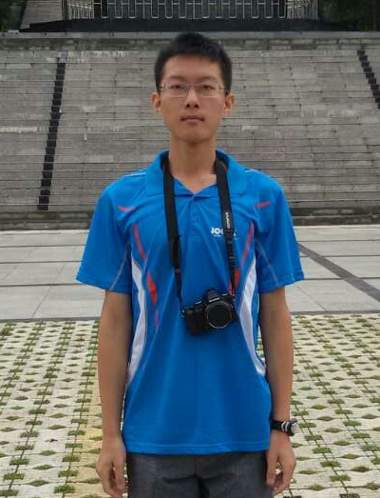

Slide 4
小组成员
张世超，清华大学法学院2014级本科在读学生，就读于清华大学法学院法律专业，外文系外语专业第二学位。清华大学“新雅书院”通识教育项目学员。渴望能够通过降低通信成本，减少信息传递的错误率以及虚拟空间法律规制实现跨越地域、种族、性别、宗教的深层次理解和关怀，推动地球村的民主化，增进人们的互信互联。
宁志禹 来自清华大学生命科学院，大二本科生。毕业于成都七中，自称是逐梦者。会弹钢琴，喜欢开脑洞。一般来说处世任性，但是处事严肃认真。对未来可能的Clonu Mind范式很感兴趣，并提出了不少设想。 .
王小珊 清华大学建筑学院2014级本科在读学生， 就读于建筑设计专业，新雅书院首届成员。乐观、开朗，擅长沟通。喜欢建筑设计，但同时也对哲学、心理学、管理学感兴趣。近期在探索信息时代对设计和思想的影响。渴望探索未来，并乐在其中。

Slide 5
对向请求
个人意愿
风险评估
第三人
信号
发出者
法律权限
个人信息
自处理
3
转移权限
个人权限
非对向请求
个人信息库
通过
不同意
权限评估
否定
理由
存疑
存疑
自处理
一级决策
权重分筛
风险评估
同意
认证
二级
否定
Block信息库
移交block
接受
认证
block
三级
存疑
移转
N级
并合M-B
自处理
同意
认证
拒绝
邀请B
权重分筛
风险评估
否定
Cloud-Mind信息库
他处理
Block合并
仲裁B
存疑
相关B

Slide 7
圣诞节啊浪费了附近的说了句法
王小珊 清华大学建筑系14级 新雅书院首届成员。
我喜欢建筑设计，同时也对哲学、心理学、管理学很有兴趣，我渴望探寻未来，也相信自己会亲手创造未来。王小珊 清华大学建筑系14级 新雅书院首届成员。
我喜欢建筑设计，同时也对哲学、心理学、管理学很有兴趣，我渴望探寻未来，也相信自己会亲手创造未来。
王小珊 清华大学建筑系14级 新雅书院首届成员。
我喜欢建筑设计，同时也对哲学、心理学、管理学很有兴趣，我渴望探寻未来，也相信自己会亲手创造未来。
王小珊 清华大学建筑系14级 新雅书院首届成员。
我喜欢建筑设计，同时也对哲学、心理学、管理学很有兴趣，我渴望探寻未来，也相信自己会亲手创造未来。

Slide 8
圣诞节啊浪费了附近的说了句法
王小珊 清华大学建筑系14级 新雅书院首届成员。
我喜欢建筑设计，同时也对哲学、心理学、管理学很有兴趣，我渴望探寻未来，也相信自己会亲手创造未来。王小珊 清华大学建筑系14级 新雅书院首届成员。
我喜欢建筑设计，同时也对哲学、心理学、管理学很有兴趣，我渴望探寻未来，也相信自己会亲手创造未来。
王小珊 清华大学建筑系14级 新雅书院首届成员。
我喜欢建筑设计，同时也对哲学、心理学、管理学很有兴趣，我渴望探寻未来，也相信自己会亲手创造未来。
王小珊 清华大学建筑系14级 新雅书院首届成员。
我喜欢建筑设计，同时也对哲学、心理学、管理学很有兴趣，我渴望探寻未来，也相信自己会亲手创造未来。

Slide 9
^{圣诞节啊浪费了附近的说了句法}
王小珊 清华大学建筑系14级 新雅书院首届成员。
我喜欢建筑设计，同时也对哲学、心理学、管理学很有兴趣，我渴望探寻未来，也相信自己会亲手创造未来。王小珊 清华大学建筑系14级 新雅书院首届成员。
我喜欢建筑设计，同时也对哲学、心理学、管理学很有兴趣，我渴望探寻未来，也相信自己会亲手创造未来。
王小珊 清华大学建筑系14级 新雅书院首届成员。
我喜欢建筑设计，同时也对哲学、心理学、管理学很有兴趣，我渴望探寻未来，也相信自己会亲手创造未来。
王小珊 清华大学建筑系14级 新雅书院首届成员。
我喜欢建筑设计，同时也对哲学、心理学、管理学很有兴趣，我渴望探寻未来，也相信自己会亲手创造未来。

Slide 10
^{圣诞节啊浪费了附近的说了句法}
王小珊 清华大学建筑系14级 新雅书院首届成员。
我喜欢建筑设计，同时也对哲学、心理学、管理学很有兴趣，我渴望探寻未来，也相信自己会亲手创造未来。王小珊 清华大学建筑系14级 新雅书院首届成员。
我喜欢建筑设计，同时也对哲学、心理学、管理学很有兴趣，我渴望探寻未来，也相信自己会亲手创造未来。
王小珊 清华大学建筑系14级 新雅书院首届成员。
我喜欢建筑设计，同时也对哲学、心理学、管理学很有兴趣，我渴望探寻未来，也相信自己会亲手创造未来。
王小珊 清华大学建筑系14级 新雅书院首届成员。
我喜欢建筑设计，同时也对哲学、心理学、管理学很有兴趣，我渴望探寻未来，也相信自己会亲手创造未来。
区块离爱

Slide 11
^{区块链}
王小珊 清华大学建筑系14级 新雅书院首届成员。
我喜欢建筑设计，同时也对哲学、心理学、管理学很有兴趣，我渴望探寻未来，也相信自己会亲手创造未来。王小珊 清华大学建筑系14级 新雅书院首届成员。
我喜欢建筑设计，同时也对哲学、心理学、管理学很有兴趣，我渴望探寻未来，也相信自己会亲手创造未来。
王小珊 清华大学建筑系14级 新雅书院首届成员。
我喜欢建筑设计，同时也对哲学、心理学、管理学很有兴趣，我渴望探寻未来，也相信自己会亲手创造未来。
王小珊 清华大学建筑系14级 新雅书院首届成员。
我喜欢建筑设计，同时也对哲学、心理学、管理学很有兴趣，我渴望探寻未来，也相信自己会亲手创造未来。

Slide 12
